Slide 1
Riset Operasional
Pertemuan 9
Program Linier

Slide 2
Pendahuluan
Secara Umum :
Program linier merupakan salah satu teknik penyelesaian riset operasi dalam hal ini adalah khusus menyelesaikan masalah-masalah optimasi (memaksimalkan atau meminimumkan) tetapi hanya terbatas pada masalah-masalah yang dapat diubah menjadi fungsi linier. Demikian pula kendala-kendala yang ada juga berbentuk linier.
Secara khusus :
Persoalan program linier adalah suatu persoalan untuk menentukan besarnya masing-masing nilai variabel sedemikian rupa sehingga nilai fungsi tujuan atau objektif (objective function) yang linier menjadi optimum (max atau min) dengan memperhatikan kendala yang ada yaitu kendala ini harus dinyatakan dengan ketidaksamaan yang linier (linear inequalities).
Teknik Informatika Unijoyo 2008

Slide 3
Program Linier
Program linier (Linier Programming)
Merupakan metode matematik dalam mengalokasikan sumber daya yang langka untuk mencapai tujuan tunggal seperti memaksimumkan keuntungan atau meminimumkan biaya.
Banyak diterapkan dalam membantu menyelesaikan masalah ekonomi, industri, militer, sosial, dll.
Berkaitan dengan penjelasan suatu dunia nyata sebagai suatu model matematik yang terdiri atas sebuah fungsi tujuan linier & sistem kendala linier.
Teknik Informatika Unijoyo 2008

Slide 4
Syarat Persoalan Disebut Program Linier
1. Tujuan (objective)
Apa yang menjadi tujuan permasalahan yang dihadapi yang ingin dipecahkan dan dicari jalan keluarnya.
Tujuan ini harus jelas dan tegas yang disebut fungsi tujuan (objective function). Fungsi tujuan tersebut dapat berupa dampak positip, manfaat-manfaat, atau dampak negatip, kerugian-kerugian, resiko-resiko, biaya-biaya, jarak, waktu yang ingin diminimumkan.
2. Alternatif perbandingan.
Harus ada sesuatu atau alternatif yang ingin diperbandingkan, misalnya antara kombinasi waktu tercepat dan biaya tertinggi dengan waktu terlambat dan biaya terendah, atau alternatif padat modal dengan padat karya, proyeksi permintaan tinggi dengan rendah, dan seterusnya.
Teknik Informatika Unijoyo 2008

Slide 5
Lanjutan…
3. Sumber Daya
Sumber daya yang dianalisis harus berada dalam keadaan terbatas. Misalnya keterbatasan tenaga, bahan mentah terbatas, modal terbatas, ruangan untuk menyimpan barang terbatas, dan lain-lain. Pembatasan harus dalam ketidaksamaan linier (linier inequality). Keterbatasan dalam sumber daya tersebut dinamakan sebagai fungsi kendala atau syarat ikatan.
4. Perumusan Kuantitatif.
Fungsi tujuan dan kendala tersebut harus dapat dirumuskan secara kuantitatif dalam model matematika.
5. Keterikatan Perubah.
Perubah-perubah yang membentuk fungsi tujuan dan fungsi kendala tersebut harus memiliki hubungan keterikatan hubungan keterikatan atau hubungan fungsional.
Teknik Informatika Unijoyo 2008

Slide 6
Bentuk Standar
Fungsi tujuan dan semua kendala adalah fungsi linier terhadap variabel keputusan
Bentuk standar dari program linier adalah sbb:
max c₁x₁ + c₂x₂ + ……. + c_{n}x_{n}
st a₁₁x₁ + a₁₂x₂ + ……. + a_{1n}x_{n} ≤ b₁
a₂₁x₁ + a₂₂x₂ + ……. + a_{2n}x_{n} ≤ b₂
:
:
:
a_{m1}x₁ + a_{m2}x₂ + …….+ a_{mn}x_{n} ≤ b_{m}
x₁, x₂, ……………, X_{n} ≥ 0
Teknik Informatika Unijoyo 2008

Slide 7
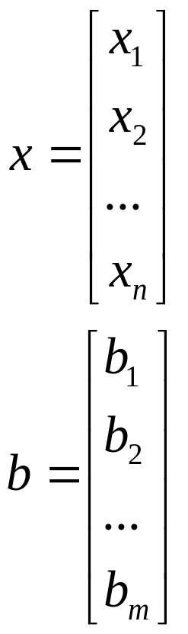
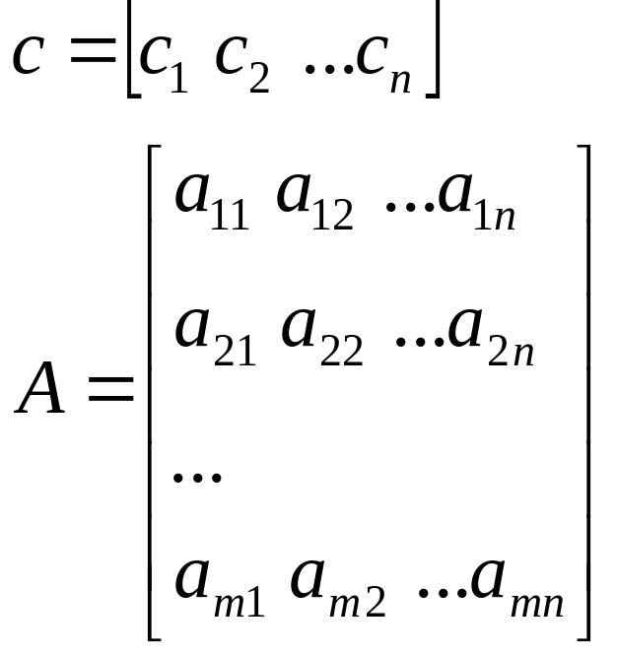
Definisi :
Didapat : max cx
s.t Ax ≤ b
x ≥ 0
Teknik Informatika Unijoyo 2008

Slide 8
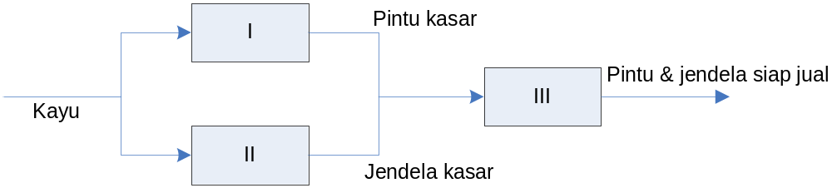
Contoh :
Pabrik kayu menghasilkan dua produk ; pintu dan jendela dengan proses sebagai berikut :
Teknik Informatika Unijoyo 2008

Slide 9
Lanjutan…
Tiap mesin di unit I dapat menghasilkan → 1 pintu tiap 3 jam
Tiap mesin di unit II dpt menghasilkan → 1 jendela tiap 2 jam
Tiap mesin di unit III dpt menghasilkan → 1 pintu tiap 2 jam 1 jendela tiap 1 jam
Terdapat 4 mesin di unit I
Terdapat 3 mesin di unit II
Terdapat 3 mesin di unit III
Tiap hari jam kerja yang tersedia adalah 9 jam.
Keuntungan tiap pintu adalah 20 ribu.
Keuntungan tiap jendela adalah 15 ribu.
Buat formulasi program liniernya sepaya didapat keuntungan yang maksimum
Teknik Informatika Unijoyo 2008

Slide 10
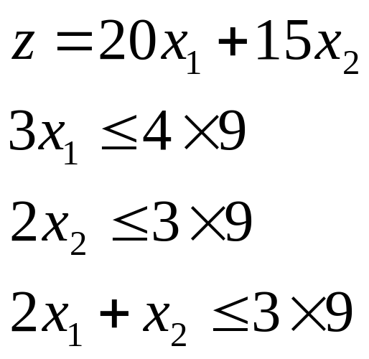
Penyelesian :
x₁ : banyaknya pintu yang di produksi
x₂ : banyaknya jendela yang di produksi
z : Keuntungan
Teknik Informatika Unijoyo 2008

Slide 11
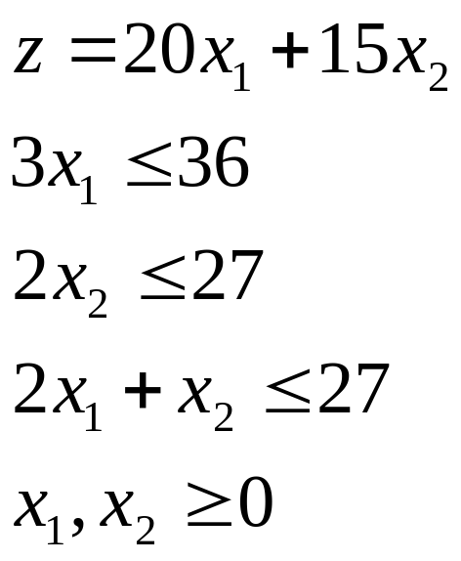
Formulasi Program Linier :
Max
s.t
Teknik Informatika Unijoyo 2008

Slide 12
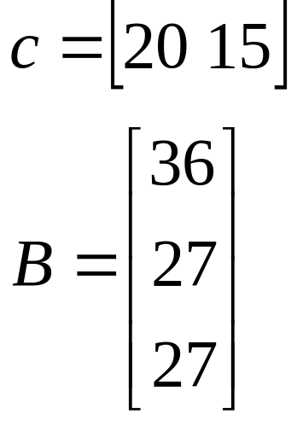
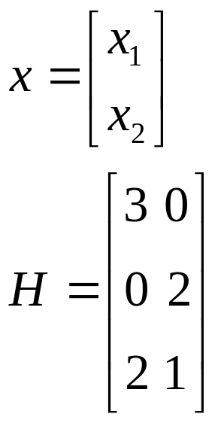
Dalam Notasi Matrik :
Teknik Informatika Unijoyo 2008

Slide 13
Penyelesaian Program Linier
1. Metode Grafik
Pada umumnya mengikuti langkah-langkah sebagai berikut :
Merumuskan masalah asli menjadi model matematika yang sesuai dengan syarat-syarat yang diperlukan dalam model Program Linier, yaitu mempunyai fungsi tujuan, fungsi kendala, syarat ikatan non-negatif.
Kendala-kendala yang ada digambar hingga dapat diperoleh daerah penyelesaian (Daerah yang Memenuhi Kendala(DMK)/Wilayah Kelayakan)/ Daerah Fisibel yang titik-titik sudutnya diketahui dengan jelas.
Nilai fungsi sasaran (fungsi tujuan) dihitung di setiap titik sudut daerah penyelasaian (DMK).
Teknik Informatika Unijoyo 2008

Slide 14
Lanjutan…
Dipilih nilai yang sesuai dengan fungsi tujuan (kalau memaksimumkan berarti yang nilainya terbesar dan sebaliknya).
Jawaban soal asli sudah diperoleh.
Catatan :
Metode Grafik hanya dapat digunakan dalam pemecahan masalah program linier yang ber “dimensi” : 2 x n atau m x 2, karena keterbatasan kemampuan suatu grafik dalam “menyampaikan” sesuatu (sebenarnya grafik 3 dimensi dapat digambarkan, tetapi sangat tidak praktis).
Teknik Informatika Unijoyo 2008

Slide 15
Contoh :
“PT. Rakyat Bersatu” menghasilkan 2 macam produk. Baik produk I maupun produk II setiap unit laku Rp. 3000,-. Kedua produk tersebut dalam proses pembuatannya perlu 3 mesin. Produk I perlu 2 jam mesin A, 2 jam mesin B, dan 4 jam mesin C. Produk II perlu 1 jam mesin A, 3 jam mesin B, dan 3 jam mesin C. Tersedia 3 mesin A yang mampu beroperasi 10 jam per mesin per hari, tersedia 6 mesin B yang mampu beroperasi 10 jam per mesin per hari, dan tersedia 9 mesin C
yang mampu beroperasi 8 jam per mesin per hari. Berikan saran kepada pimpinan “PT. Rakyat Bersatu” sehingga dapat diperoleh hasil penjualan yang maksimum ! Dan berapa unit produk I dan produk II harus diproduksi ?
Teknik Informatika Unijoyo 2008

Slide 16
Penyelesian :
Merumuskan permasalahan Program Linier ke dalam model Matematika :
Misalkan :
produk I akan diproduksi sejumlah X₁ unit dan
produk II akan diproduksi sejumlah X₂ unit
Maka Fungsi tujuannya adalah :
Max Z = 3000 X₁ + 3000 X₂
Teknik Informatika Unijoyo 2008

Slide 17
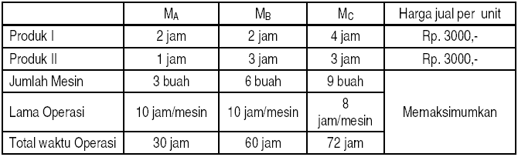
Lanjutan…
Keterangan :
Lama operasi adalah dalam jam/hari/mesin.
Total waktu operasi adalah sama dengan jumlah mesin x lama operasi (dalam jam/hari/tipe mesin).
St 2X₁ + X₂ ≤ 30 ...........i)
2X₁ + 3X₂ ≤ 60 ..........ii)
4X₁ + 3X₂ ≤ 72 .........iii)
X₁ ≥ 0; X₂ ≥ 0
Teknik Informatika Unijoyo 2008

Slide 18
Lanjutan…
Menggambar fungsi-fungsi kendala sehingga diperoleh daerah penyelesaian (Daerah yang Memenuhi Kendala/ Wilayah kelayakan). Titik potong-titik potong dari ketidaksamaan fungsi kendalanya adalah :
  Untuk persamaan 2X₁ + X₂ = 30 ….. (i), titik potong dengan sumbu- X₁ jika X₂ = 0 : 2X₁ + 0 = 30 diperoleh X₁ = 15 maka titik potong dengan sumbu-X₁ adalah (15,0).
Sedangkan titik potong dengan sumbu-X₂ jika X₁ = 0 : 0 + X₂ = 30 diperoleh X₂ = 30 maka titik potong dengan sumbu-X₂ adalah (0,30).
  Untuk persamaan 2X₁ + 3X₂ = 60 ....(ii), titik potong dengan sb-X₁ jika X₂ = 0 : 2X₁ + 0 = 60 diperoleh X₁ = 30 maka titik potong dengan sumbu-X₁ adalah (30,0).
Sedangkan titik potong dengan sumbu-X₂ jika X₁ = 0 : 0 + 3X₂ = 60 diperoleh X₂ = 20 maka titik potong dengan sumbu-X₂ adalah (0,20).
Teknik Informatika Unijoyo 2008

Slide 19
Lanjutan…
  Untuk persamaaan 4X₁ + 3X₂ = 72 ....(iii), titik potong dengan sumbu-X₁ jika X₂ = 0 : 4X₁ + 0 = 72 diperoleh X₁ = 18 maka titik potong dengan sumbu-X₁ adalah (18,0).
Sedangkan titik potong dengan sumbu-X₂ jika X₁ = 0 :
0 + 3X₂ = 72 diperoleh X₂ = 24 maka titik potong dengan sb-X₂ adalah (0,24).
Teknik Informatika Unijoyo 2008

Slide 20
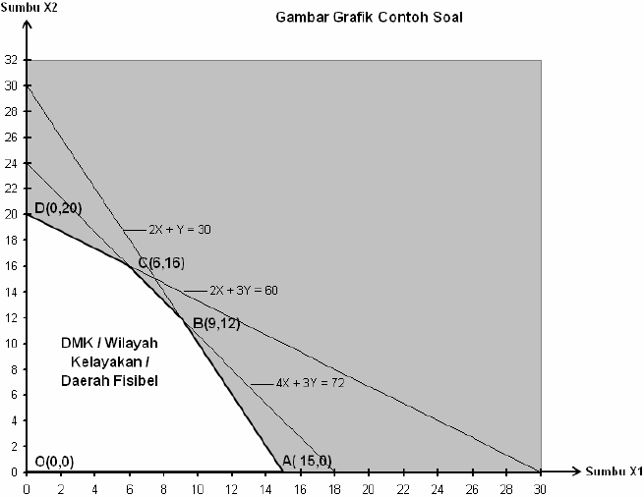
Lanjutan…
  Sehingga jika digambarkan pada Koordinat Cartesius adalah :
Teknik Informatika Unijoyo 2008

Slide 21
Lanjutan…
Daerah Fisibel (Wilayah Kelayakan / Daerah yang Memenuhi Kendala (DMK)) adalah daerah yang merupakan irisan dari daerah yang memenuhi kendala :
1). 2X₁ + X₂ ≤ 30,
2). 2X₁ + 3X₂ ≤ 60 ,
3). 4X₁ + 3X₂ ≤ 72,
4). X₁ ≥ 0;
5). X₂ ≥ 0
Jadi daerah yang memenuhi ke-5 daerah tersebut terletak di dalam daerah yang dibatasi oleh titik-titik O(0,0), A(15,0), D(0,20), titik B yaitu titik potong antara garis 2X₁ + X₂ = 30 dan garis 4X₁ + 3X₂ = 72 , dan titik C adalah titik potong antara garis 2X₁ + 3X₂ = 60 dan garis 4X₁ + 3X₂ = 72
Teknik Informatika Unijoyo 2008

Slide 22
Lanjutan…
Adapun cara menghitung titik B dan C tersebut dengan menggunakan metode Eliminasi dan Substitusi sbb:
Titik B perpotongan antara garis 2X₁ + X₂ = 30 dan garis 4X₁ + 3X₂ = 72, dengan mengeliminasi X₁, dapat dihitung :
4X₁ + 2X₂ = 60 ........i)
4X₁ + 3X₂ = 72 ….....iii)
__________________ -
- X₂ = - 12 → X₂ = 12
→ X₁ = 9 maka titik B adalah (9,12)
Titik C perpotongan antara garis 2X₁ + 3X₂ = 60 dan garis 4X₁ + 3X₂ = 72, dengan mengeliminasi X₂, dapat dihitung :
2X₁ + 3X₂ = 60 ............i)
4X₁ + 3X₂ = 72 ............iii)
____________________ -
- 2X₁ = - 12 → X₁ = 6
→ X₂ = 16 maka titik C adalah (6,16)
Teknik Informatika Unijoyo 2008

Slide 23
Lanjutan…
Daerah penyelesaian (Daerah yang Memenuhi Kendala/Wilayah Kelayakan) adalah daerah OABCD yang titik-titik sudutnya adalah : O(0,0), A(15,0), B(9,12), C(6,16), dan D(0,20).
Penyelesaian dari soal diatas adalah menghitung nilai fungsi sasaran (Z = 3000 X1 + 3000 X2) di setiap titik sudut-titik sudut Daerah yang Memenuhi Kendala, sehingga:
Titik O (0,0) → Z (0,0) = 3000.(0) + 3000.(0) = 0,
Titik A (15,0) → Z (15,0) = 3000.(15) + 3000.(0) = 45.000
Titik B (9,12) → Z (9,12) = 3000.(9) + 3000.(12) = 63.000
Titik C (6,16) → Z(6,16) = 3000.(6) + 3000.(16) = 66.000
Titik D (0,20) → Z(0,20) = 3000.(0) + 3000.(20) = 60.000
Teknik Informatika Unijoyo 2008

Slide 24
Lanjutan…
Fungsi Tujuan adalah mencari nilai maksimumnya sehingga nilai yang sesuai adalah :
Terletak pada titik C(6,16)
Dengan nilai fungsi tujuannya Rp. 66.000,00
Sehingga agar diperoleh laba yang maksimum maka Pimpinan ”PT. Rakyat Bersatu” harus memproduksi :
Produk I sebanyak 6 unit dan
Produk II sebanyak 16 unit
sehingga mendapat laba maksimum sebesar Rp.66.000,00.
Teknik Informatika Unijoyo 2008

Slide 25
2. Metode Matriks
Untuk itu pertidaksamaan di ubah dulu menjadi persamaan dengan menambahkan slack :
x₁ + X₂ ≤ 3 ⇒ X₁ + X₂ + X₃ ≤ 3
X₁ , X₂ ≥ 0 X₁ , X₂ , X₃ ≥ 0
Bentuk yg diperoleh :
max C₁X₁ + C₂X₂ + ……. + C_{n}X_{n}
st a₁₁X₁ + a₁₂X₂ + ……. + a_{1n}X_{n} ≤ b₁
a₂₁X₁ + a₂₂X₂ + ……. + a_{2n}X_{n} ≤ b₂
:
:
:
a_{m1}X₁ + a_{m2}X₂ + …….+ a_{mn}X_{n} ≤ b_{m}
X₁, X₂,……………, X_{n} ≥ 0
Teknik Informatika Unijoyo 2008

Slide 26
Lanjutan…
Dengan menambahkan slack sebanyak kendalanya didapat :
Max C₁X₁ + C₂X₂ + ……. + C_{n}X_{n} + 0.X_{n+1} + 0.X_{n+2} + ……. + 0.X_{n+m}
st a₁₁X₁ + a₁₂X₂ + ……. + a_{1n}X_{n} + X_{n+1} = b₁
:………slack…………...:
a₂₁X₁ + a₂₂X₂ + ……. + a_{2n}X_{n} + X_{n+2} = b₂
:
:
:
a_{m1}X₁ + a_{m2}X₂ + …….+ a_{mn}X_{n} + X_{n+m} = b_{m}
X₁, X₂,……, X_{n}, X_{n+1}, ……+ X_{n+m} ≥ 0
Teknik Informatika Unijoyo 2008

Slide 27
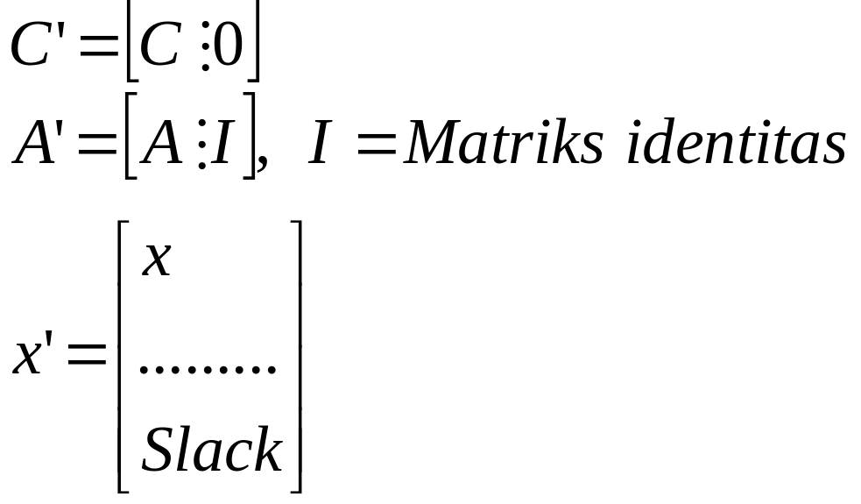
Lanjutan…
Dalam bentuk matriks didapat :
max C′ X′ …
st A′ X′ = b′ ... Bentuk kanonik
X′ ≥ 0 ...
Dengan :
Teknik Informatika Unijoyo 2008

Slide 28
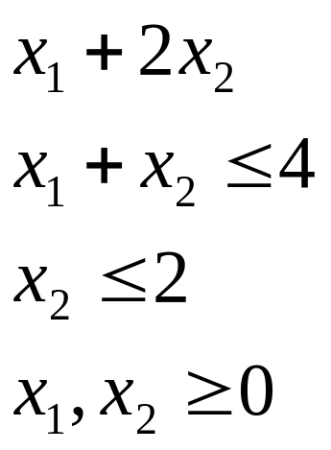
Contoh :
Max
s.t
Teknik Informatika Unijoyo 2008

Slide 29
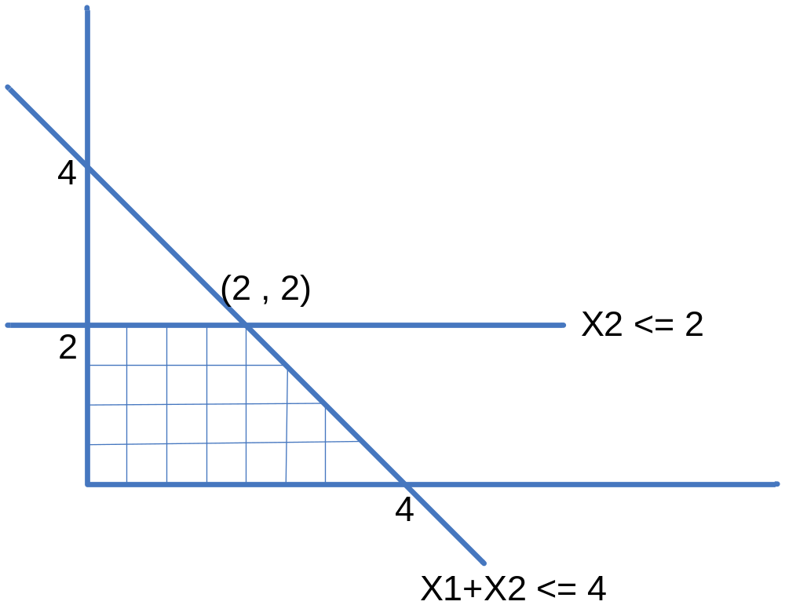
Penyelesian :
1. Dengan Metode Grafik
Teknik Informatika Unijoyo 2008

Slide 30
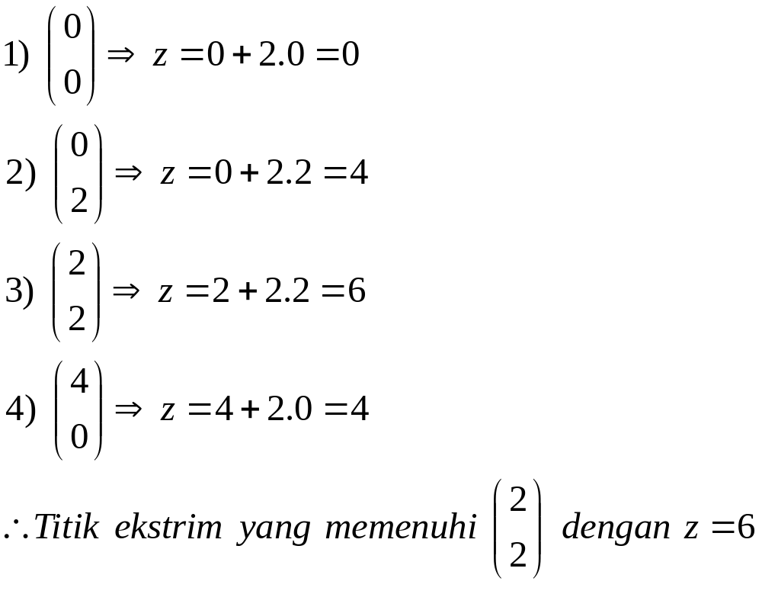
Lanjutan…
Titik Ekstrimnya :
Teknik Informatika Unijoyo 2008

Slide 31
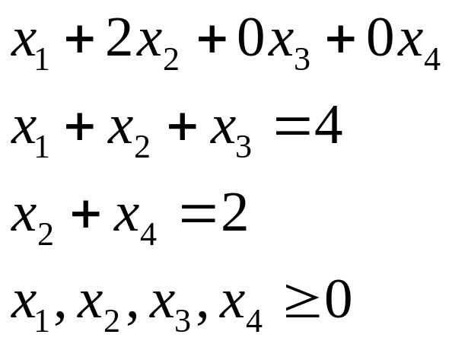
2. Dengan Metode Matriks
Bentuk kanoniknya adalah sebagai berikut :
Max
s.t
Teknik Informatika Unijoyo 2008

Slide 32
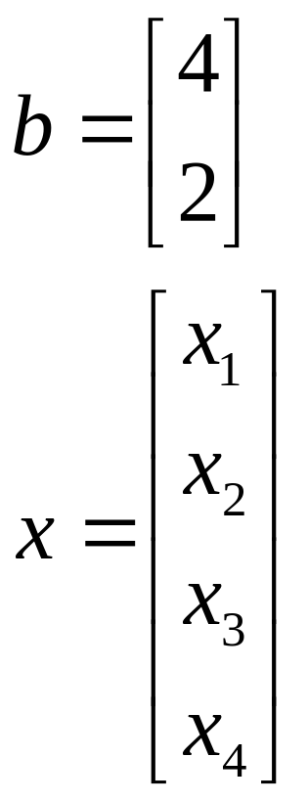
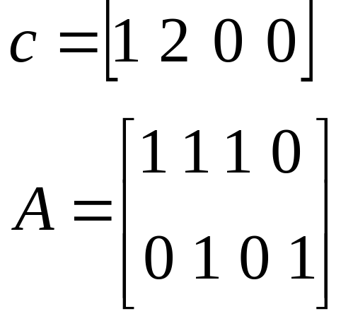
Dengan :
Lanjutan…
Teknik Informatika Unijoyo 2008

Slide 33
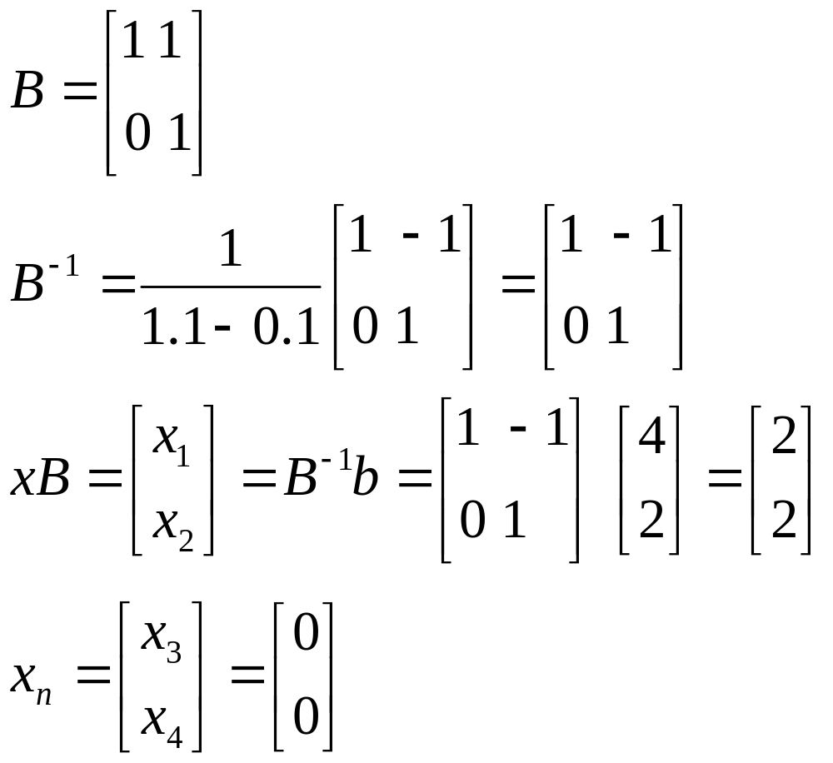
1)
Kemungkinan 1
Teknik Informatika Unijoyo 2008

Slide 34
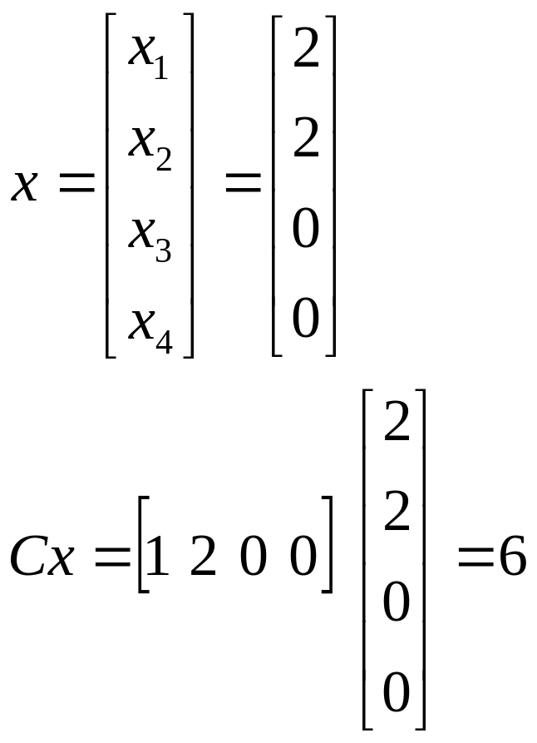
Lanjutan…
Teknik Informatika Unijoyo 2008

Slide 35
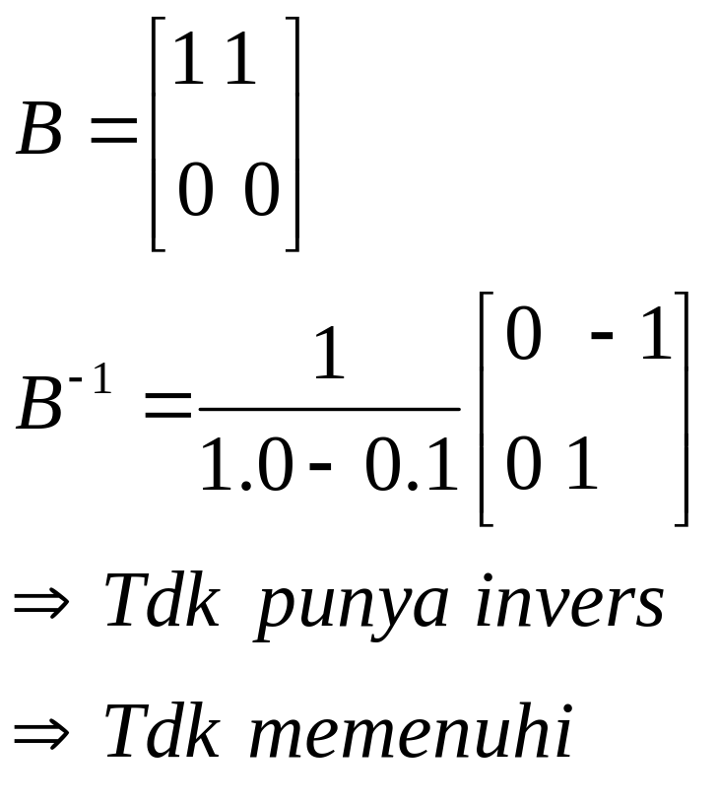
2)
Kemungkinan 2
Teknik Informatika Unijoyo 2008

Slide 36
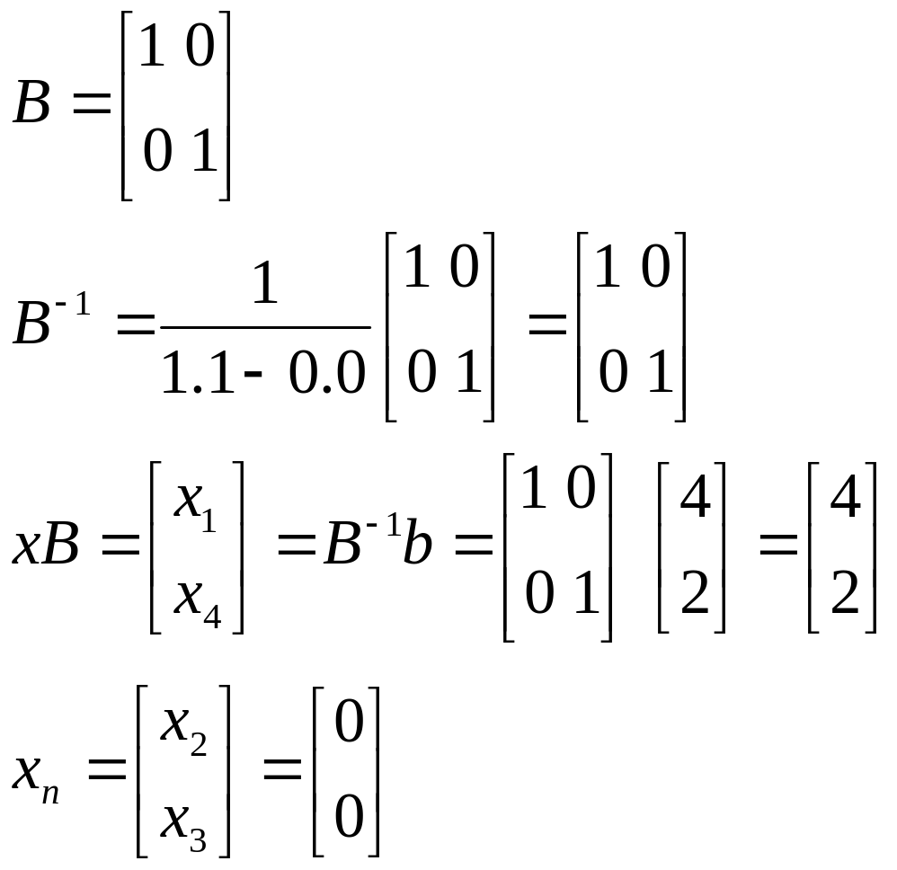
3)
Kemungkinan 3
Teknik Informatika Unijoyo 2008

Slide 37
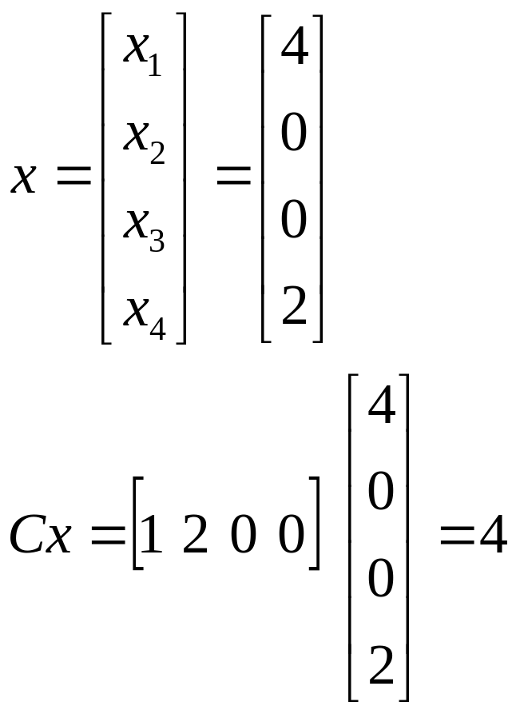
Lanjutan…
Teknik Informatika Unijoyo 2008

Slide 38
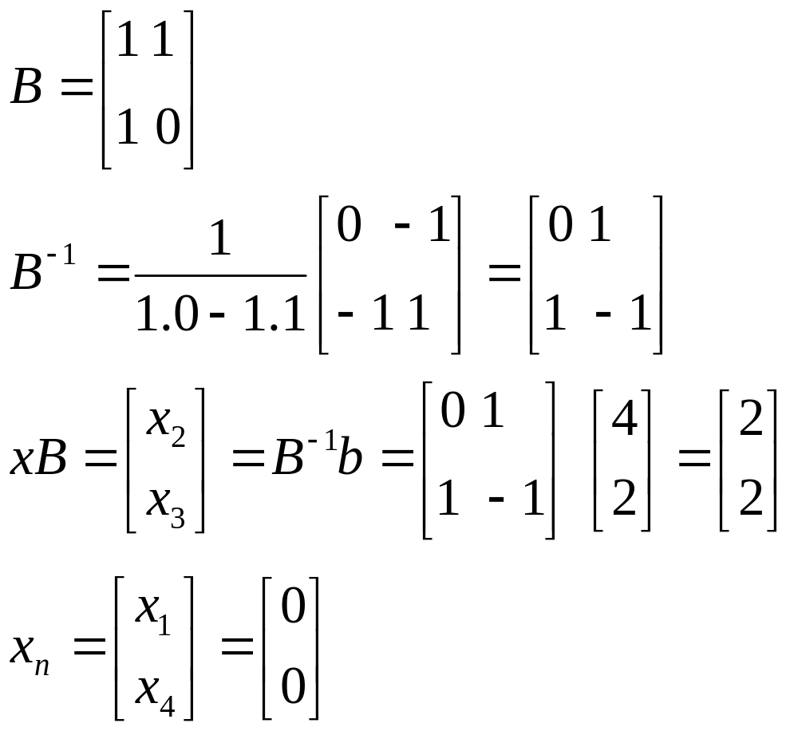
4)
Kemungkinan 4
Teknik Informatika Unijoyo 2008

Slide 39
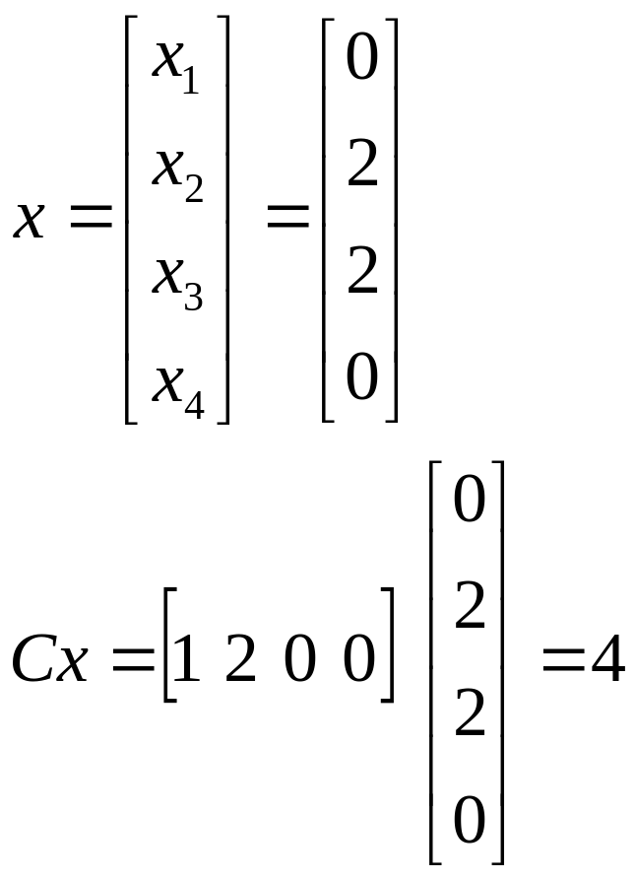
Lanjutan…
Teknik Informatika Unijoyo 2008

Slide 40
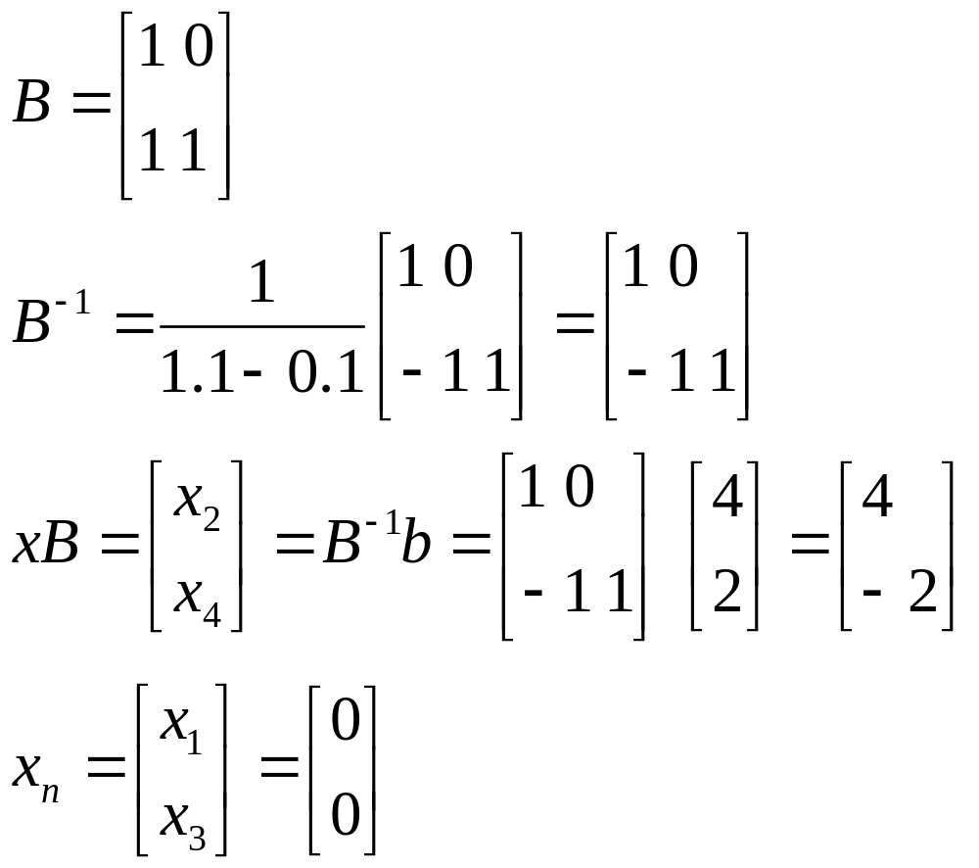
5)
Kemungkinan 5
Teknik Informatika Unijoyo 2008

Slide 41
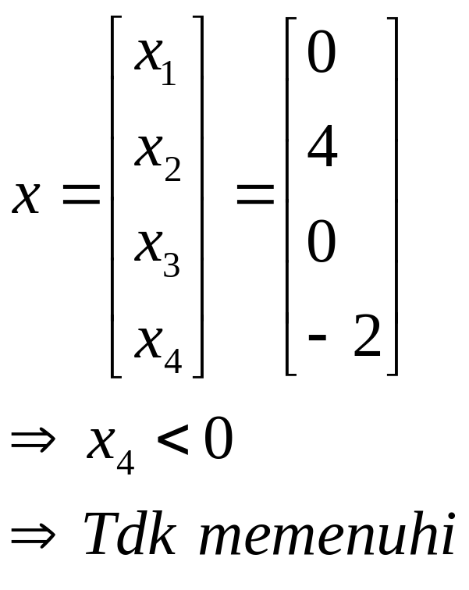
Lanjutan…
Teknik Informatika Unijoyo 2008

Slide 42
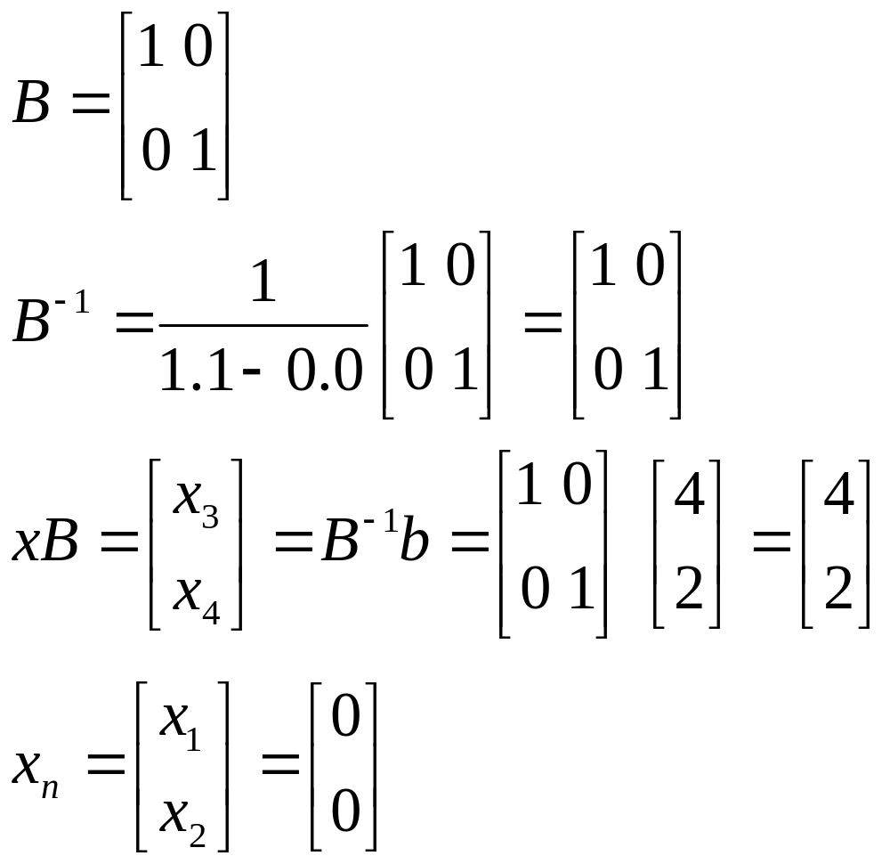
6)
Kemungkinan 6
Teknik Informatika Unijoyo 2008

Slide 43
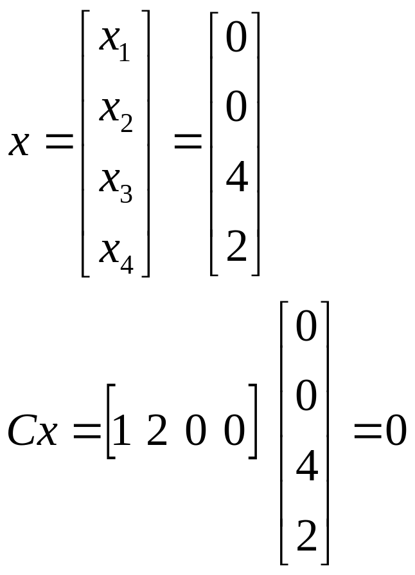
Lanjutan…
Teknik Informatika Unijoyo 2008

Slide 44
Penutup
Dalam program linier ini tujuan yang ingin dicapai adalah mencari nilai paling optimum yaitu memaksimumkan atau meminimumkan fungsi tujuan.
Dalam penyelesaian persoalan program linier ini harus diperhatikan kendala-kendala yang ada sehingga hasil yang diperoleh merupakan hasil yang paling optimum sesuai dengan tujuan yang ingin dicapai.
Dalam penyelesaian persoalan program linier bisa digunakan beberapa metode dimana diantaranya adalah:
Metode Grafik
Metode Matrik
Teknik Informatika Unijoyo 2008

Slide 45
Tugas
1. Suatu perusahaan akan memproduksi 2 macam barang yang jumlahnya tidak boleh lebih dari 18 unit. Keuntungan dari kedua produk tersebut masing-masing adalah Rp. 750,- dan Rp. 425,- per unit. Dari survey terlihat bahwa produk I harus dibuat sekurang-kurangnya 5 unit sedangkan produk II sekurang-kurangnya 3 unit. Mengingat bahan baku yang ada maka kedua produk tersebut dapat dibuat paling sedikit 10 unit. Tentukan banyaknya produk yang harus dibuat untuk mendapatkan keuntungan yang maksimum ?
Teknik Informatika Unijoyo 2008

Slide 46
Lanjutan…
2. Sebagai contoh dalam memformulasikan permasalahan, berikut ini akan dibahas perusahaan Krisna Furniture yang akan membuat meja dan kursi. Keuntungan yang diperoleh dari satu unit meja adalah $7,- sedang keuntungan yang diperoleh dari satu unit kursi adalah $5,-. Namun untuk meraih keuntungan tersebut Krisna Furniture menghadapi kendala keterbatasan jam kerja. Untuk pembuatan 1 unit meja dia memerlukan 4 jam kerja. Untuk pembuatan 1 unit kursi dia membutuhkan 3 jam kerja. Untuk pengecatan 1 unit meja dibutuhkan 2 jam kerja, dan untuk pengecatan 1 unit kursi dibutuhkan 1 jam kerja. Jumlah jam kerja yang tersedia untuk pembuatan meja dan kursi adalah 240 jam per minggu sedang jumlah jam kerja untuk pengecatan adalah 100 jam per minggu. Berapa jumlah meja dan kursi yang sebaiknya diproduksi agar keuntungan perusahaan maksimum?
Teknik Informatika Unijoyo 2008

Slide 47
Lanjutan…
3. Sebuah indrusti kecil memproduksi dua jenis barang A dan B dengan memakai dua jenis mesin M1 dan M2. Untuk membuat barang A, mesin M1 beroperasi selama 2 menit dan mesin M2 beroperasi selama 4 menit. Untuk membuat barang B, mesin M1 beroperasi selama 2 menit dan mesin M2 beroperasi selama 4 menit. Mesin M1 da M2 masing-masing beroperasi tidak lebih 8 jam tiap hari. Keuntungan bersih untuk setiap barang A adalah Rp. 250, 00 dan untuk barang B adalah Rp.500,00. Berapakah jumlah barang A dan B harus diproduksi agar keuntungannya yang sebesar-besarnya dan besarnya keuntungan tersebut !
Teknik Informatika Unijoyo 2008

Slide 48
Daftar Pustaka
Mulyono, Sri, 2002, Riset Operasi, Jakarta : Lembaga Penerbit Fakultas UI.
A Taha, Hamdy, 1996, Riset Operasi Jilid 1, Jakarta : Binarupa Aksara.
Resume Eza Rahmanita, ST.
Teknik Informatika Unijoyo 2008

